Slide 1
Sistema de Inventário
Setor de Informática
Promotoria de Altamira
Téc. Liliane de Freitas

Slide 2
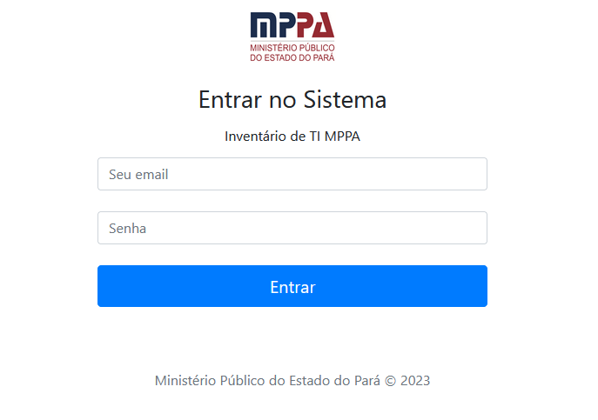
Tela de Login

Slide 3
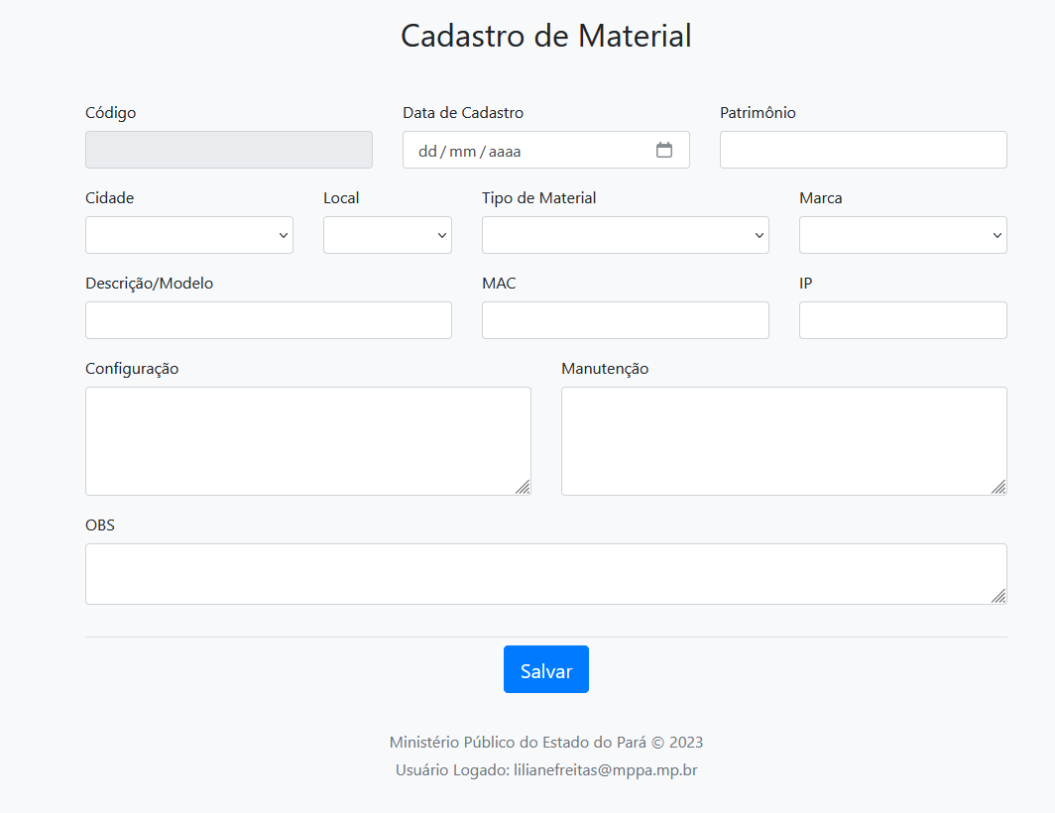
Tela de Cadastro de Material

Slide 4
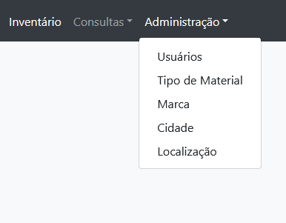
Menu para Cadastros Auxiliares

Slide 5
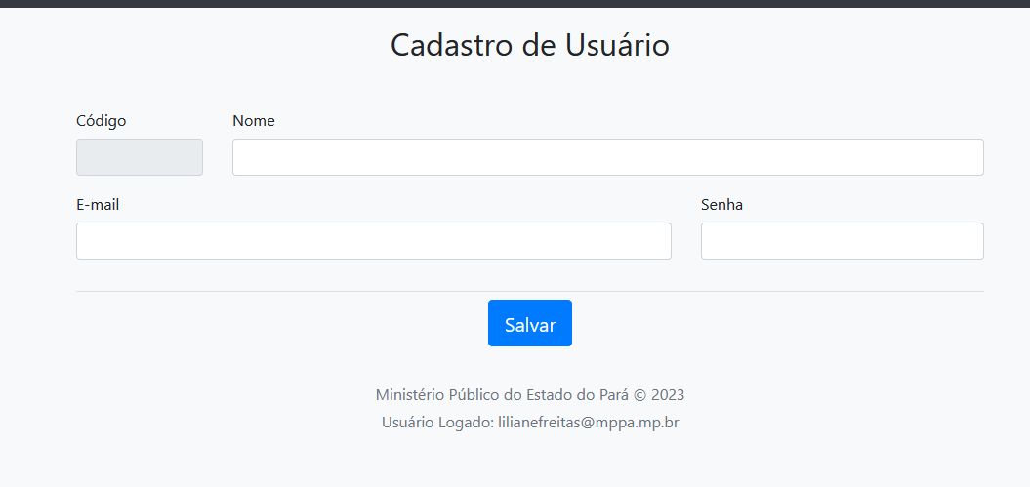
Cadastro de Usuário

Slide 6
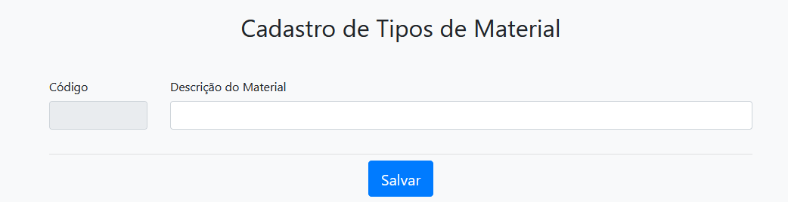
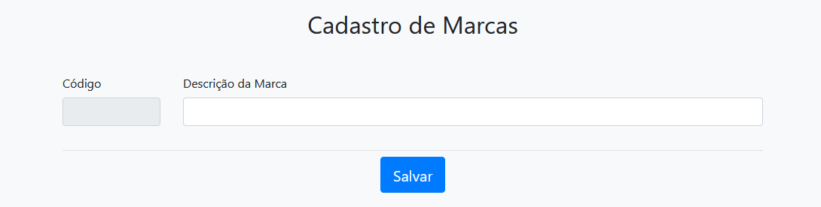
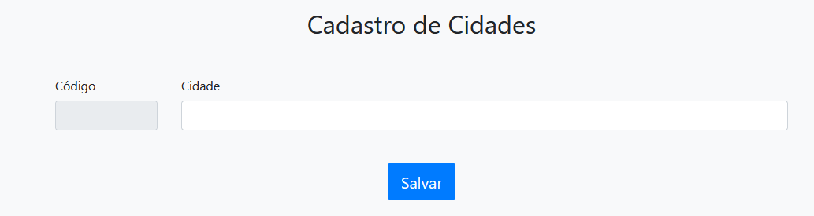
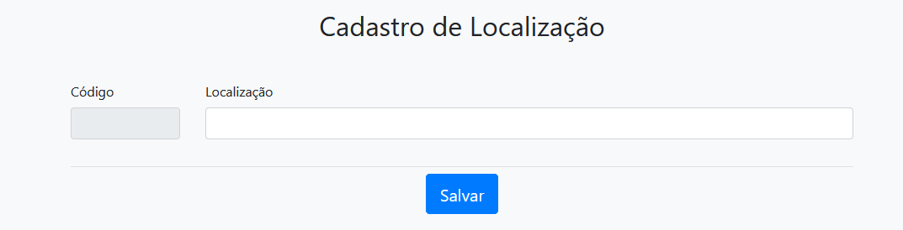
Cadastros Auxiliares

Slide 7
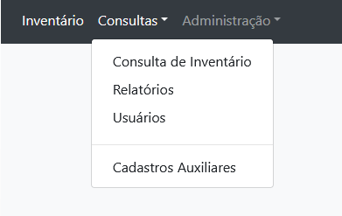
Menu para consultas

Slide 8
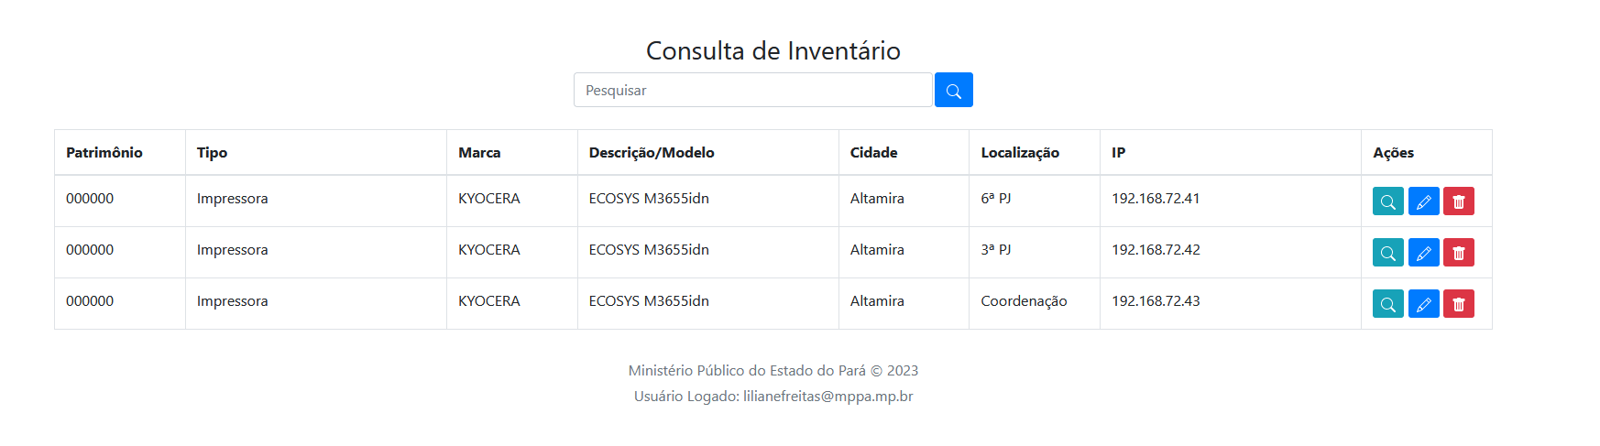
Consulta Resumida

Slide 9
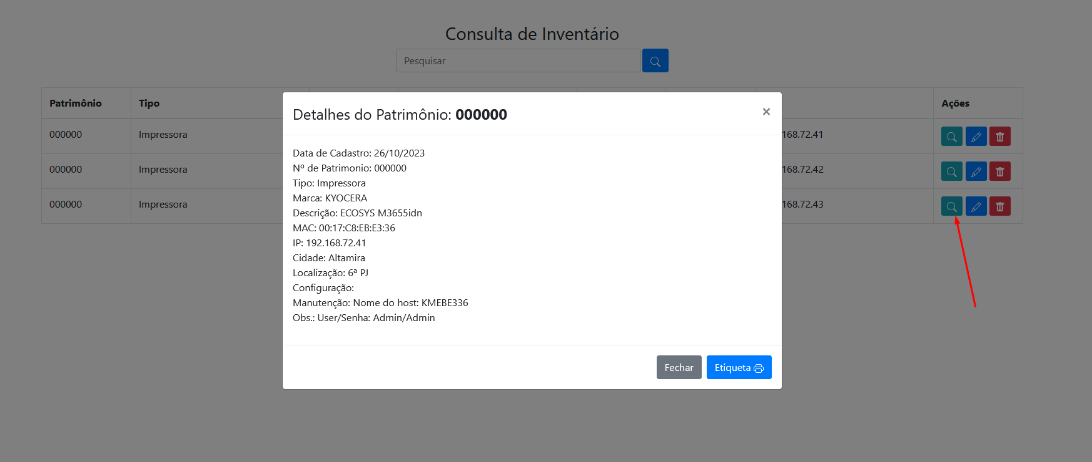
Detalhamento do Item

Slide 10
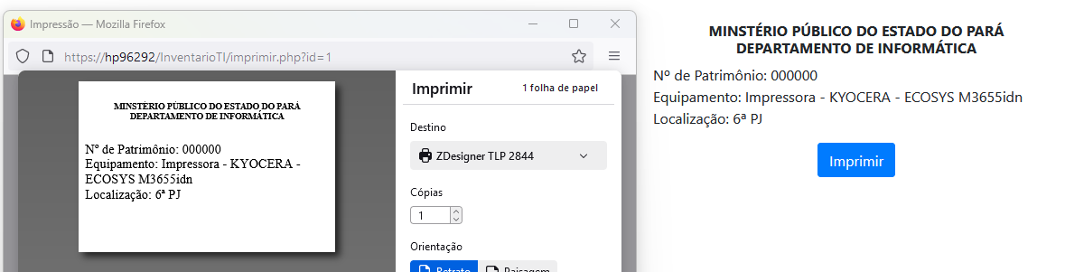
Impressão de etiqueta de identificação

Slide 11
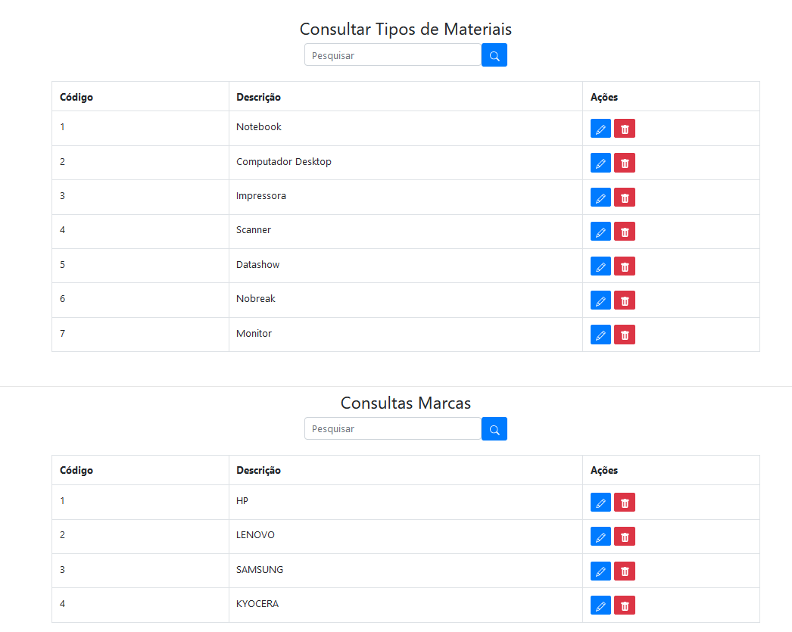
Consultas auxiliares (Edição/Exclusão dos itens)

Slide 12
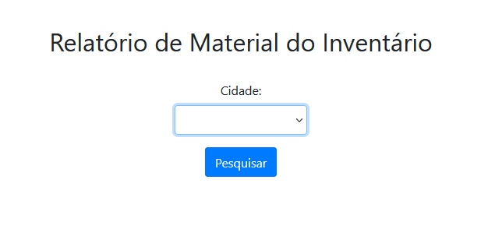
Relatório por Cidade

Slide 13
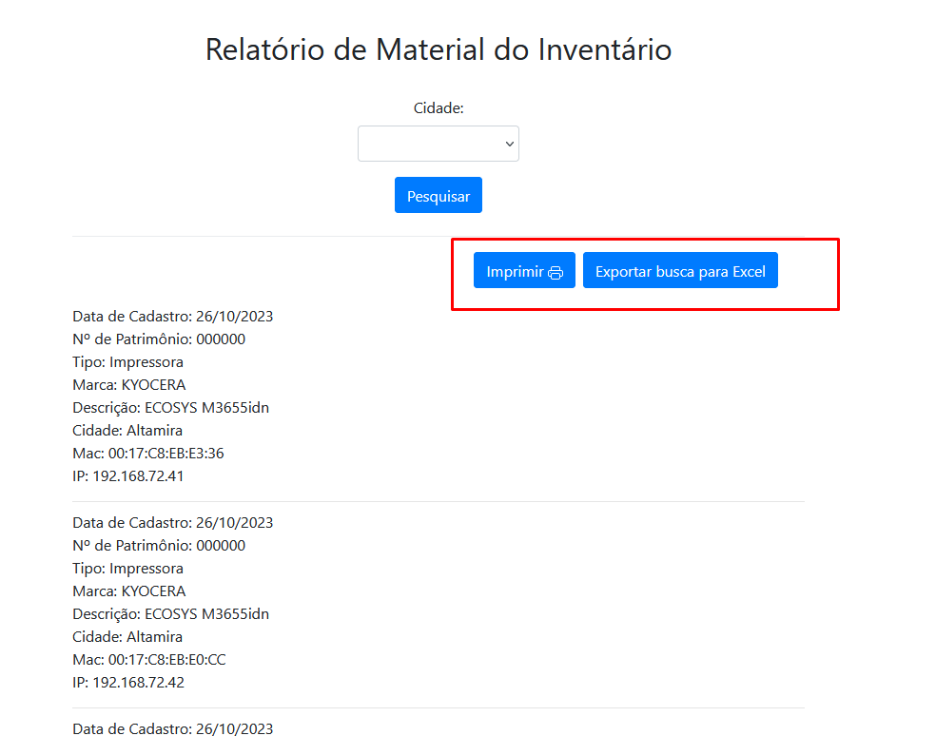
Impressão/Exportação de Relatório

Slide 14
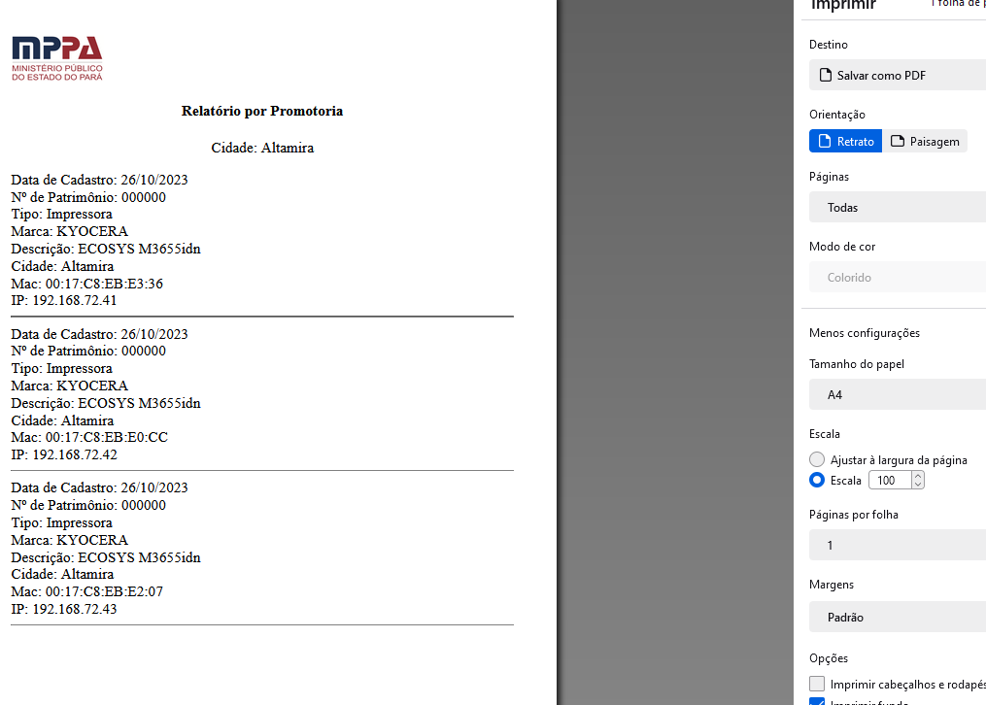
Relatório em PDF

Slide 15
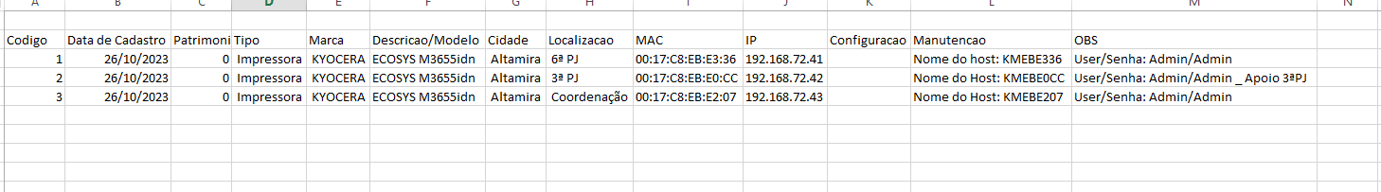
Arquivo exportado para .csv

Slide 16
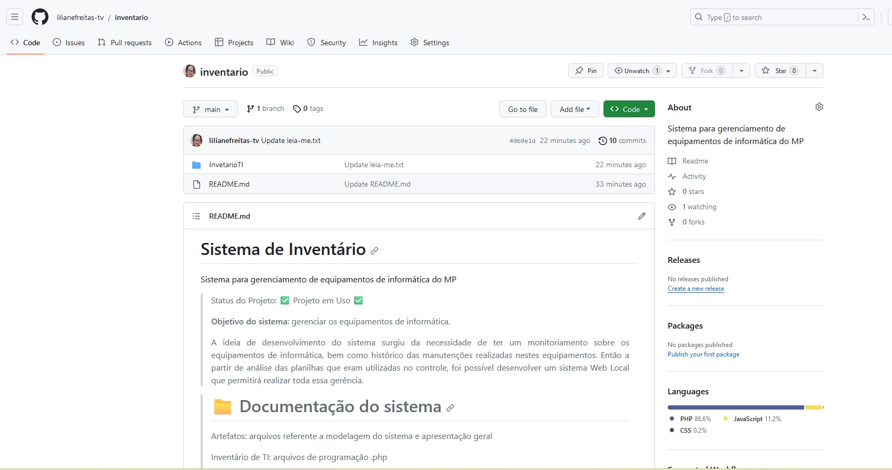
GitHub: https://github.com/lilianefreitas-tv/inventario

